Slide 1
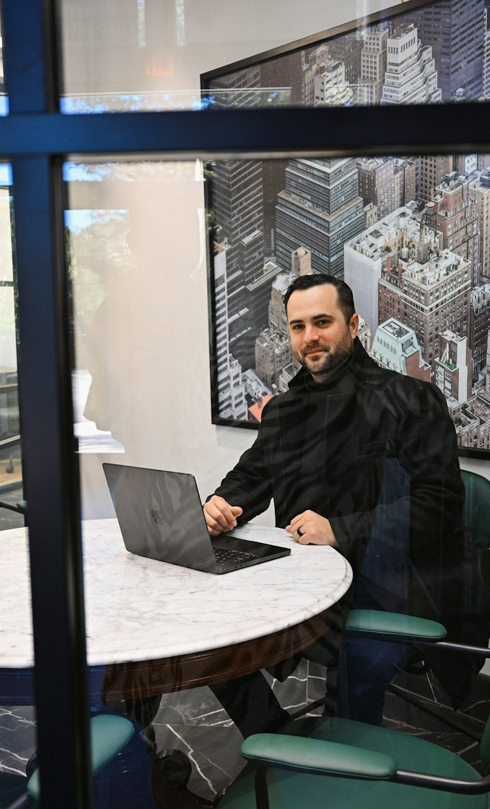

PARKS
SES企業とエンジニアが、気楽に参加できる場
案件と人材をつなぎ、成約率向上をめざす仕組み
SES企業のみなさまへのご提案です
2026年10月14日

Slide 2
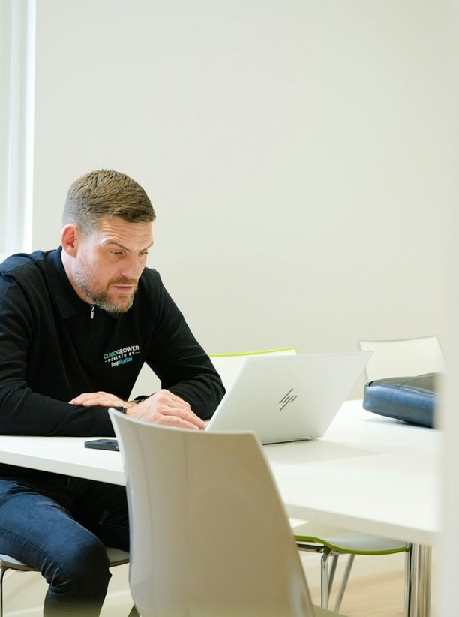



プロジェクトに賭ける私の想い
エンジニアを15年以上続けてきた私だから提案できることです
SES企業の横のつながり、業務連携を強くする
届いた案件を適切なエンジニアへすばやく届ける
エンジニアの魅力を的確に伝え、成約率アップ！

Slide 3



SES各社が結束すれば、仕事は増えます
SES企業A
エンジニア数名
案件
1社では受けきれない案件も、
みんなで受けられる
GROUP
GP
（グループ）
多数のエンジニア
案件
（グループ）
SES企業B
エンジニア数名
エンジニアの集合体
人が足りない案件も、
仲間のエンジニアで埋められる
案件
SES企業C
エンジニア数名
案件
決まるほど信頼が増え、
案件が集まってくる
みなさまの案件とエンジニアを、ひとつのグループに
ひとりで待つより、みんなで取りにいく
Notes:
締め：みなさまで結束（グループ化）すれば、受けられる案件が増え、人が足りない案件も埋められ、決まるほど案件が集まる。

Slide 4

届いた案件を、最適なエンジニアへすばやく届ける
条件を整理し、グループ全体から候補を選んでみなさまと本人へ共有
候補者リスト
案件が届く
候補を選ぶ
みなさまへ共有
内容・必須条件を確認
スキルと希望を照合
候補者に応募を案内
条件に合う候補を、みなさまとエンジニアへ迅速に共有
Parks（仮）｜ご提案（たたき台）
4

Slide 5

職務経歴と面談準備を整え、成約率向上をめざす
事実に基づき案件ごとに伝え方を整え、結果を次の提案へ
スキルシート
面談Q&A
1
対話しながら作る
質問 → 回答
経験・スキルを事実に沿って整理
2
案件ごとに伝える
募集条件に合わせてシートを調整
3
面談前後を支援
想定Q&Aを準備し、結果を記録
結果と理由を残し、次の応募・面談に活かす
Parks（仮）｜ご提案（たたき台）
5

Slide 6

成約時のみの料金案と、安心して進めるための約束
費用・運用方法は相談して決定。初期の進め方もご意見を伺います
料金案（要相談）
運用の約束
成約時のご利用料
成約時のみ発生
1
本人の同意
7%
個人情報は本人の同意を得て扱い、事実を盛らない
初期費用 7%（案）
2
情報を守る
月額 3%（契約継続中・案）
案件内容・会社名を外部サービスへ渡さない
✓
3
公平性を保つ
基準：SESさまが受け取る案件金額
運営と自分の稼働を分け、ルールを整える
成約した場合だけ
先払いなし。率・条件はご相談のうえ決定
Parks（仮）｜ご提案（たたき台）
6

